Slide 1
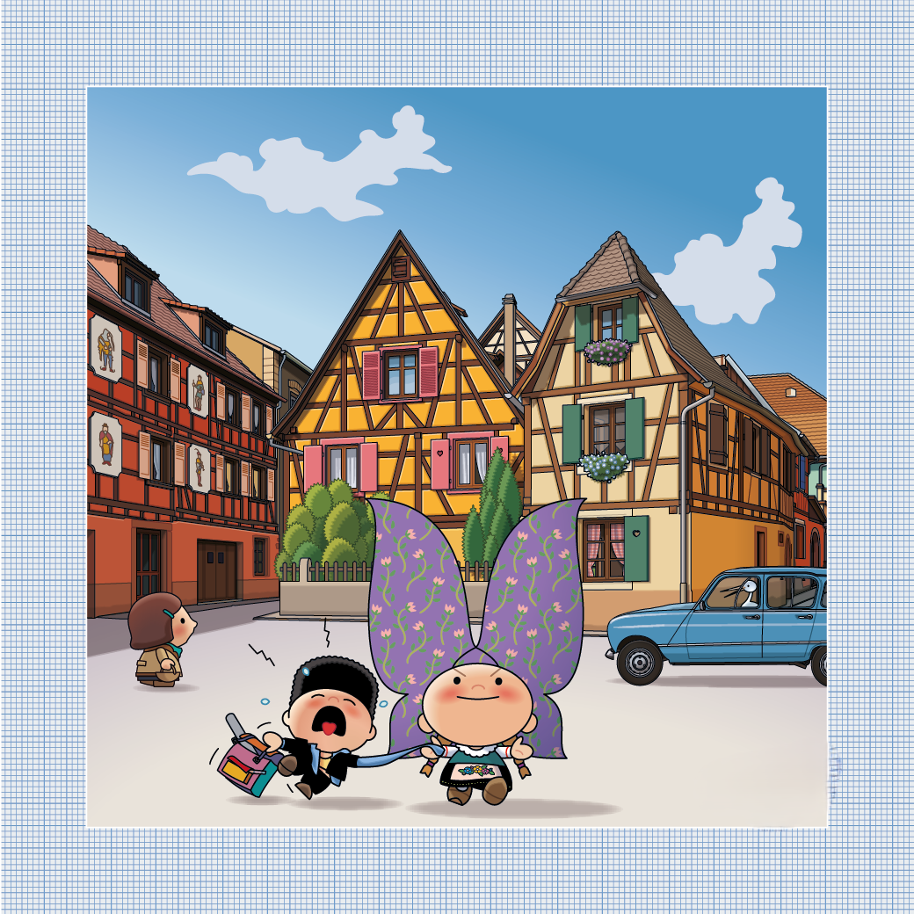


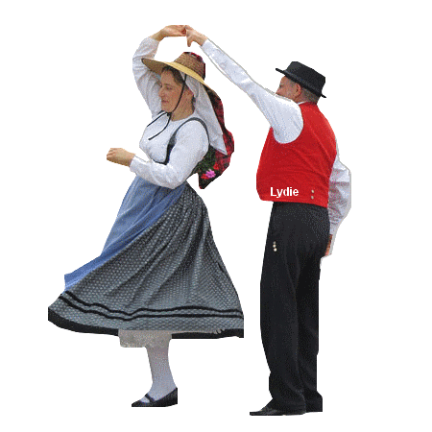
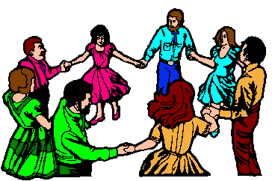

Photos prises par différents
touristes en Alsace
pour le plaisir du
partage
Une photographie est un secret sur un secret.
Plus elleven dit, moins vous en savez
Kientzheim
vu
autrement
L’instant
par
des touristes
en alsace

Slide 2
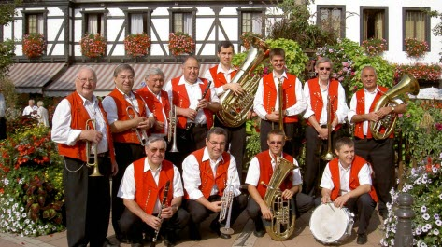


Histoire de Kientzheim
Les premières mentions de Kientzheim remontent au VIIIème siècle et le secteur fait alors partie des biens de monastères et de seigneurs. Kientzheim est ensuite possession des comtes de Lupfen et obtient le statut de ville, ce qui lui permet de s'entourer de remparts. Le commerce du vin se développe et fait sa richesse. Kientzheim est vendu au XVIème siècle à Lazarre de Schwendi qui fait du château sa résidence. La guerre de Trente Ans fait des ravages et Kientzheim passera par la suite sous la tutelle de Colmar, jusqu'à la révolution. Kientzheim est fortement touché lors de la seconde guerre mondiale. Aujourd'hui, le village vit principalement de la vigne.
Devenu, le 1er janvier 2016, une commune déléguée de la commune nouvelle de Kaysersberg-Vignoble.
Kientzheim est le seul village d'Alsace qui soit resté entièrement ceint de remparts médiévaux classés.

Slide 3
À visiter
.Église Notre-Dame-des-Douleurs de (1722)
.L'orgue chef-d'œuvre du facteur Valentin Rinkenbach (1847)
.Pierre tombale de Lazare de Schwendi (1583)
.Chapelle Saints-Félix-et-Régule avec une exposition d'ex-voto datant des xviiie et xixe siècles.
.Ancien château de Schwendi (xvie siècle)
.Château de la confrérie de Saint-Étienne du (xviie siècle)
.Musée du vignoble et des vins d'Alsace (1978)
.Produit le Schlossberg, un grand cru partagé avec Kaysersberg
.Remparts (xve-xixe siècle)
.Porte Lalli (xve siècle)
.Château du Reichenstein (xive-xviie siècle)
.Château des Ifs 1577
.Hôtel de ville (1774)
.Fontaine (1964)
.Anciens moulins

Slide 4
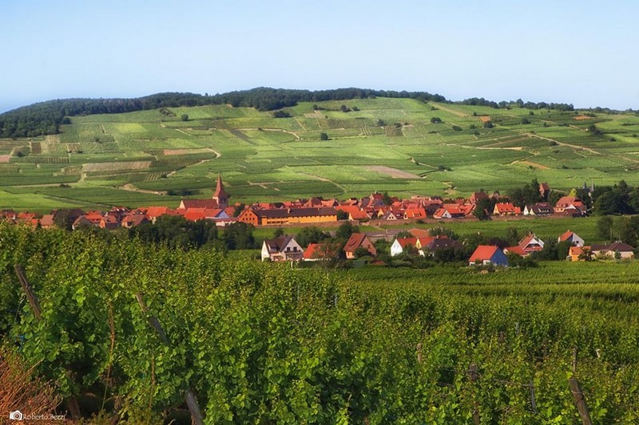

Slide 5
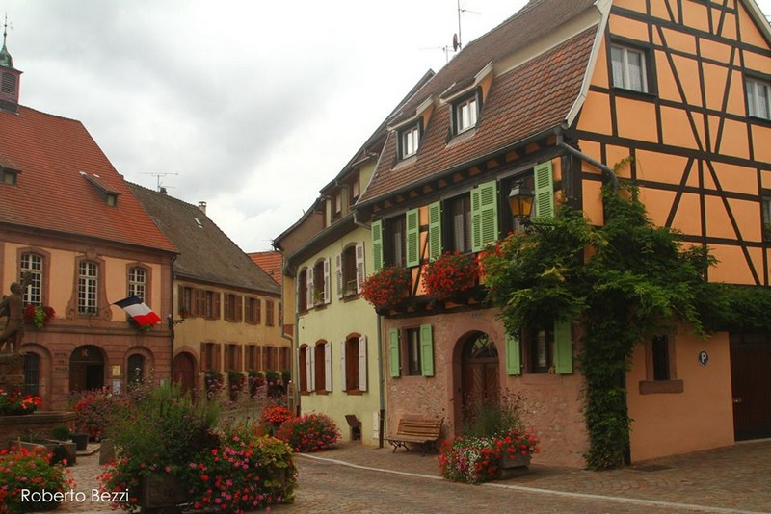

Slide 6
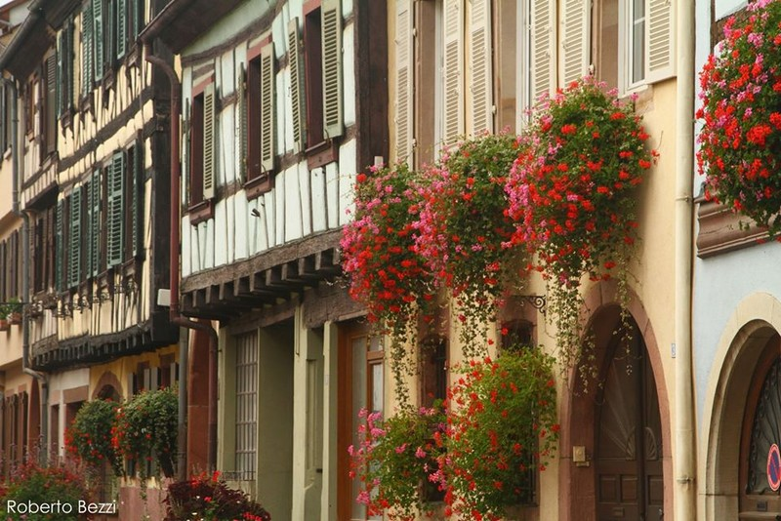

Slide 7
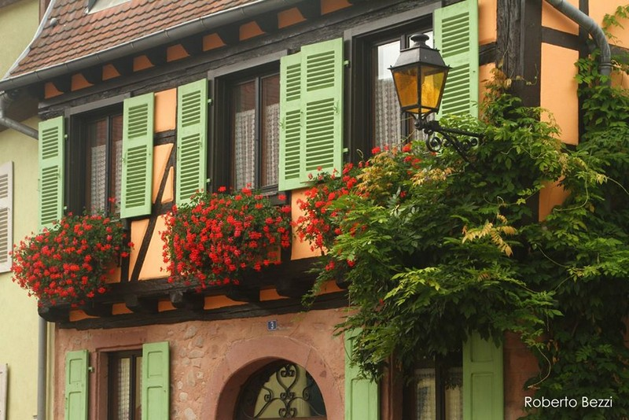

Slide 8
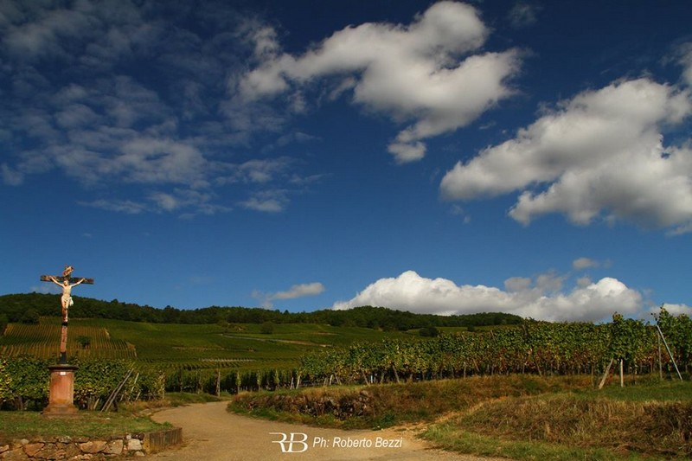

Slide 9
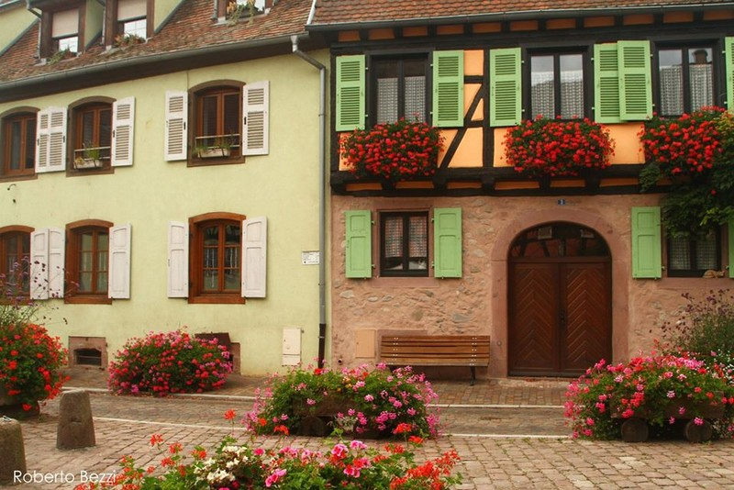

Slide 10
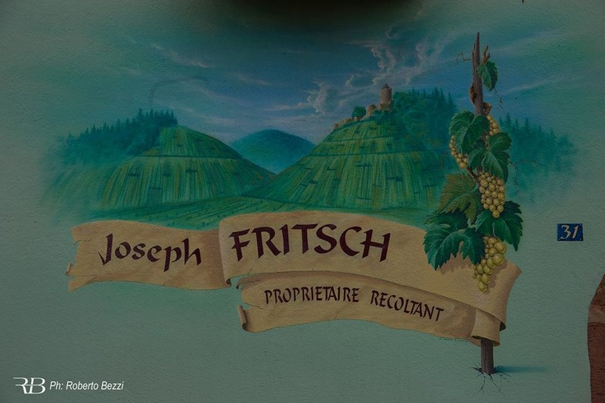

Slide 11
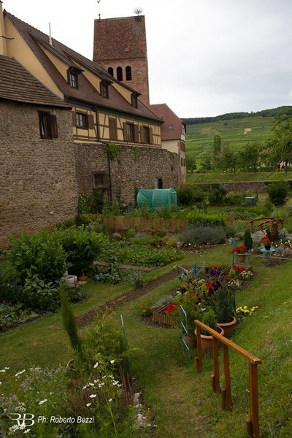
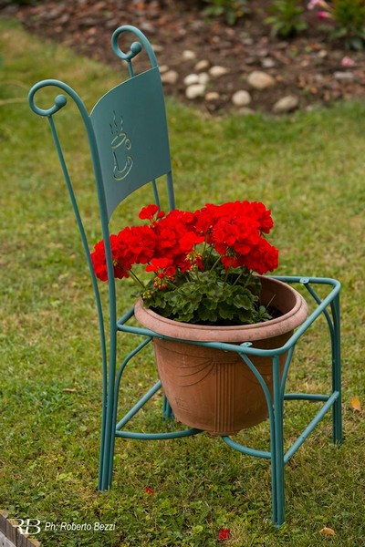
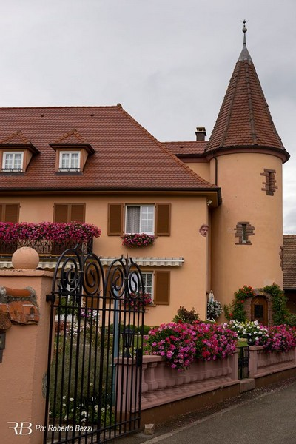

Slide 12
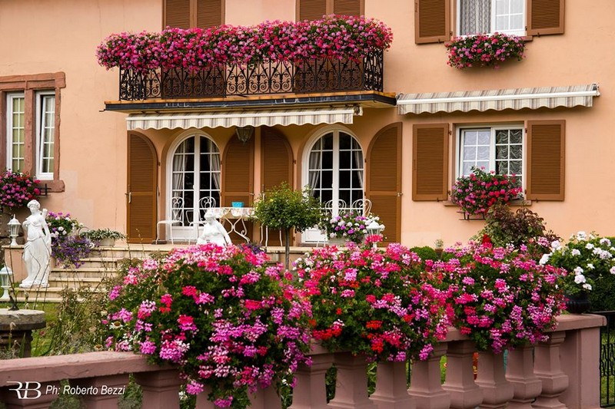

Slide 13
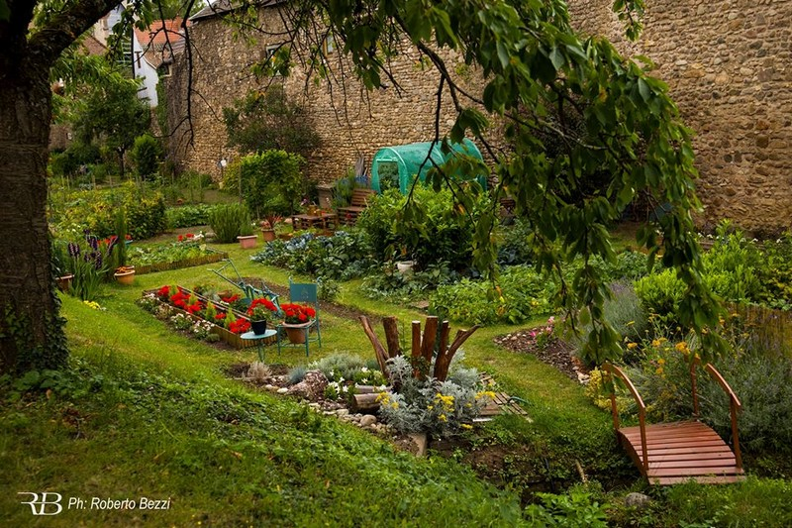

Slide 14
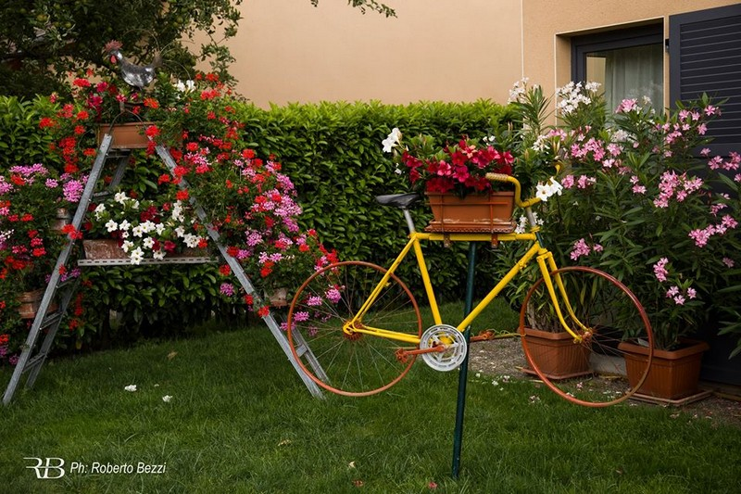

Slide 15
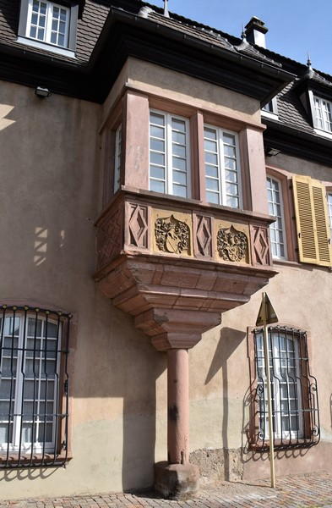
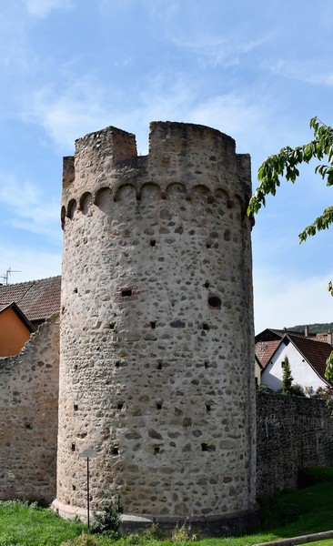

Slide 16
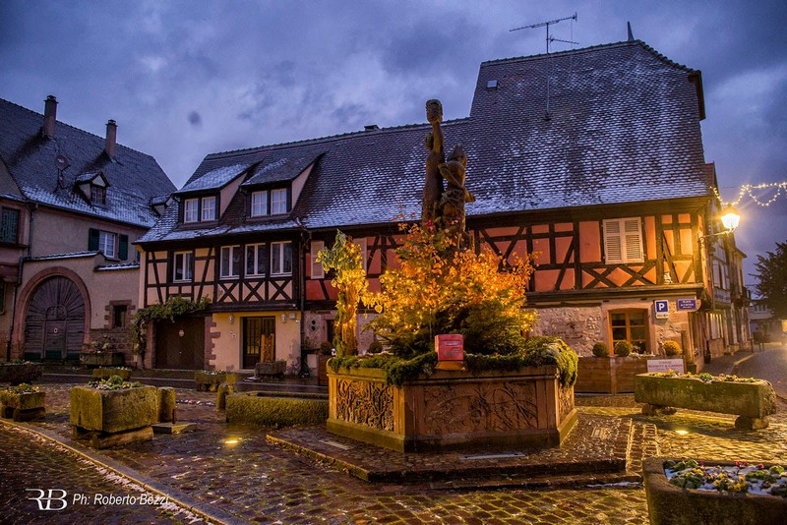

Slide 17
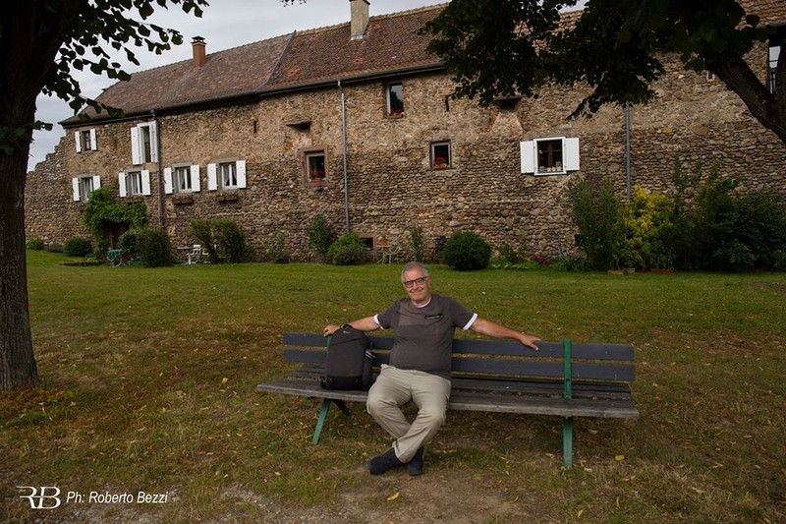
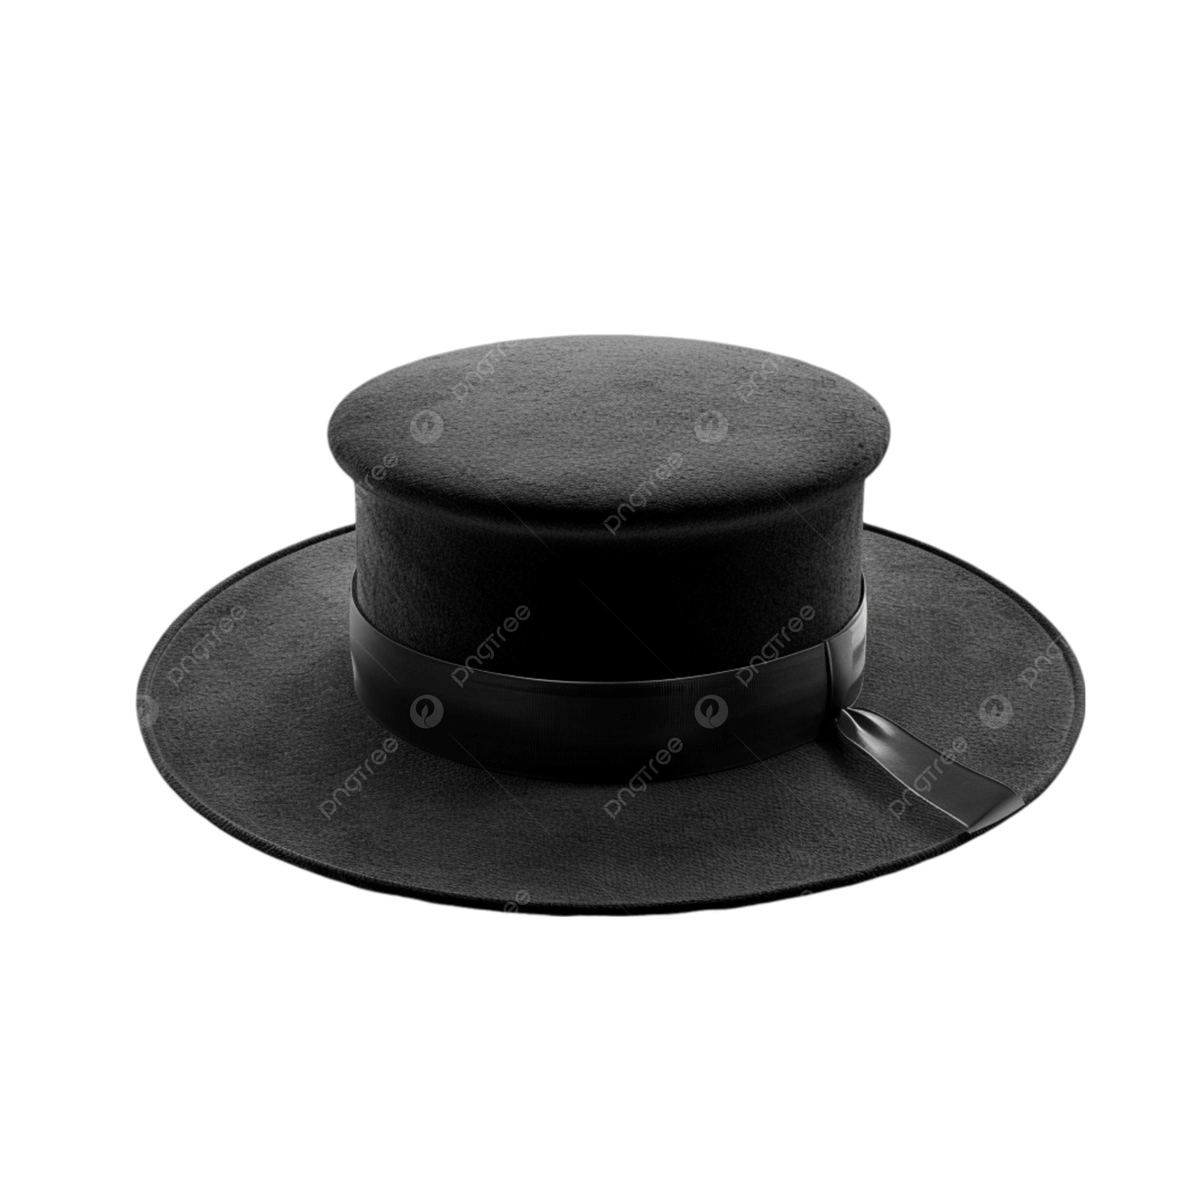

Slide 18
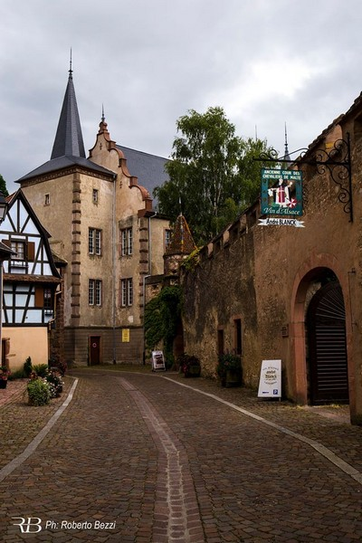
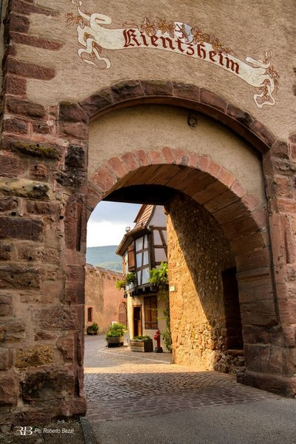
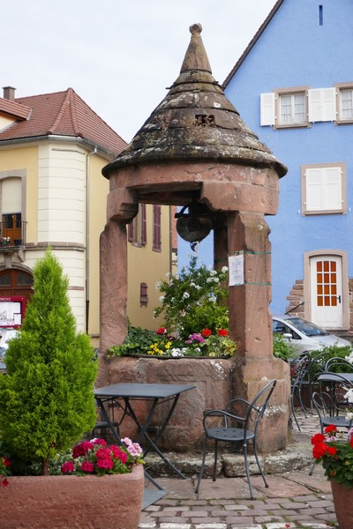

Slide 19
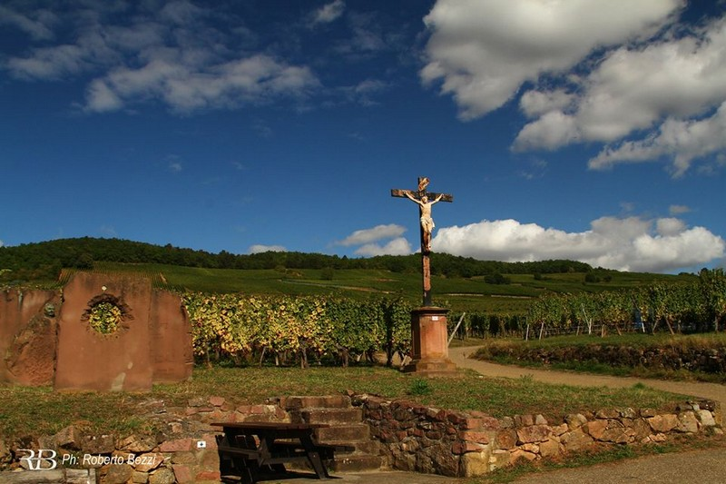

Slide 20
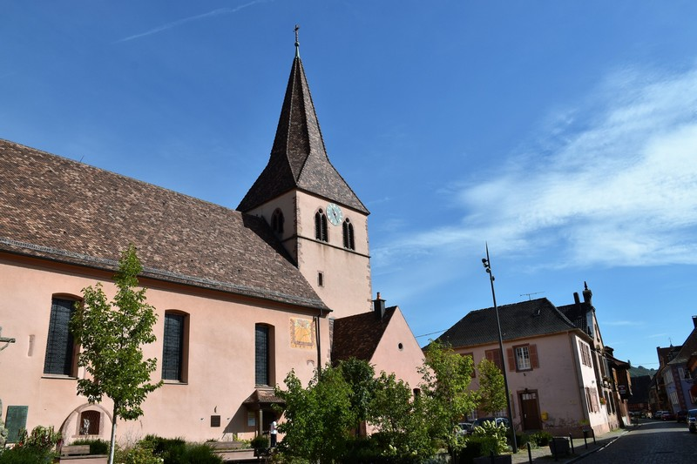

Slide 21
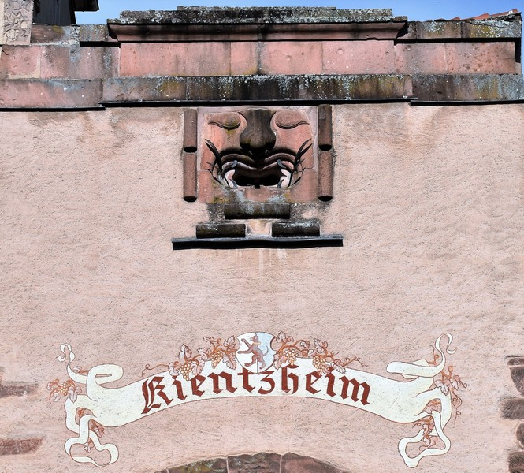

Slide 22
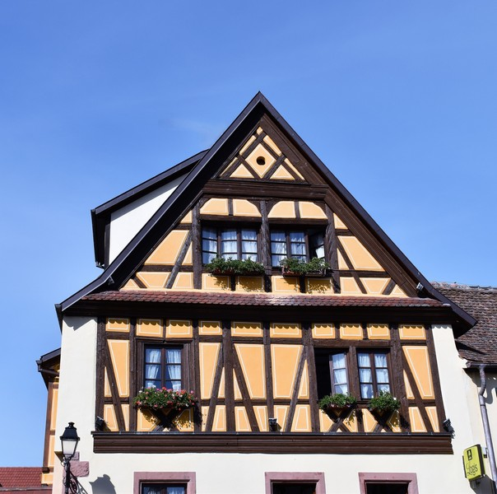

Slide 23
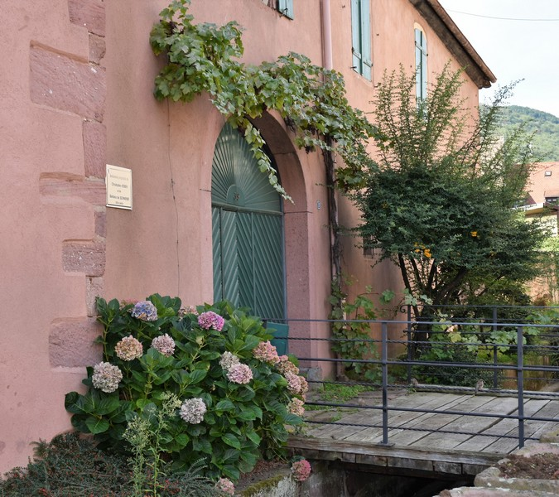

Slide 24
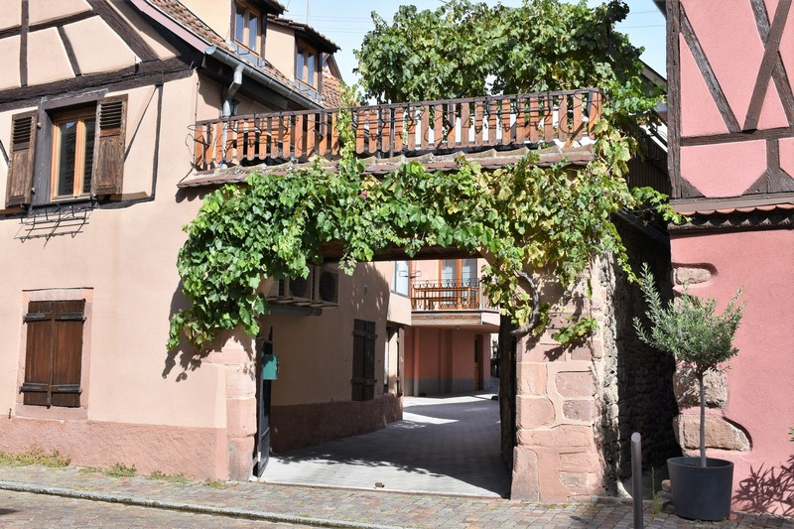

Slide 25
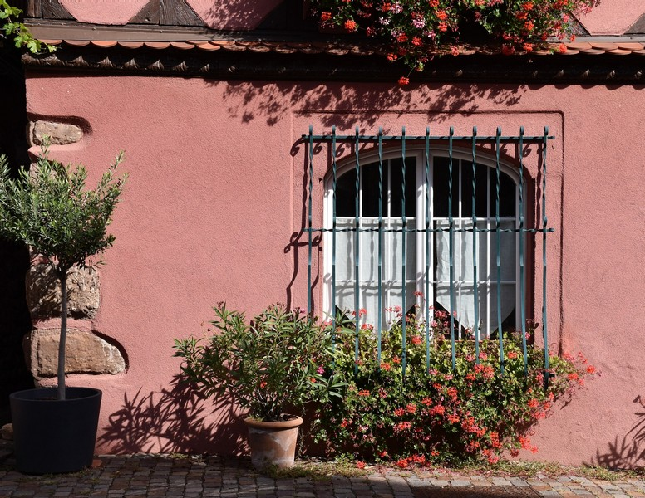

Slide 26
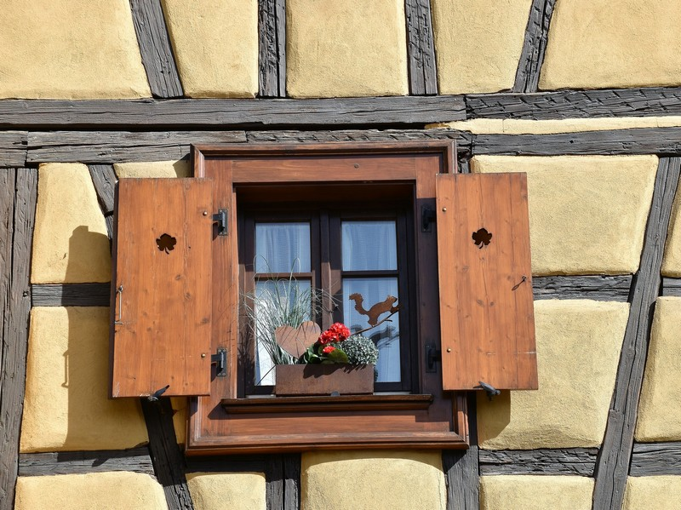

Slide 27
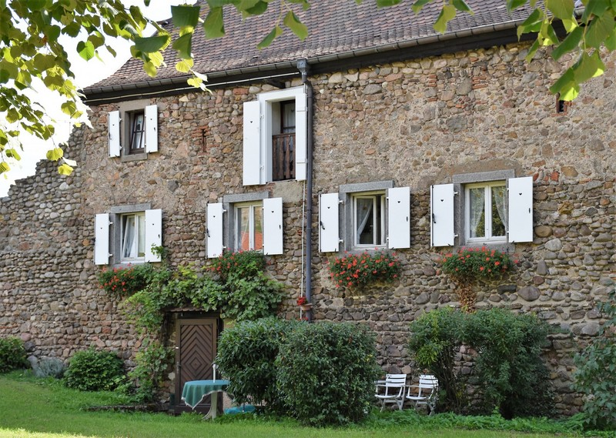

Slide 28
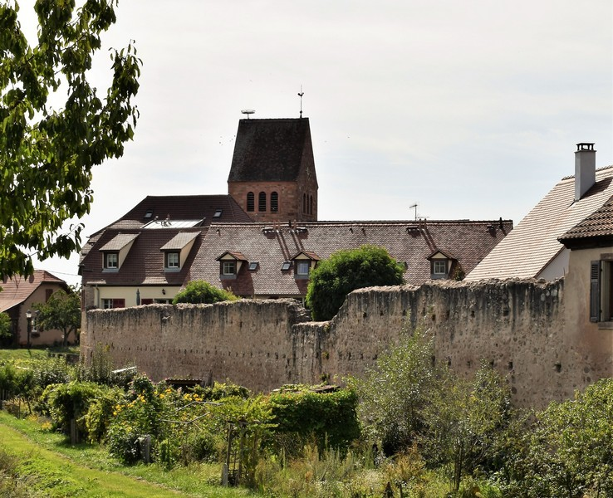

Slide 29
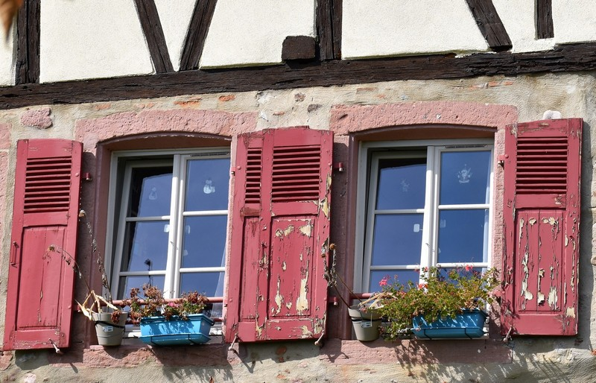

Slide 30
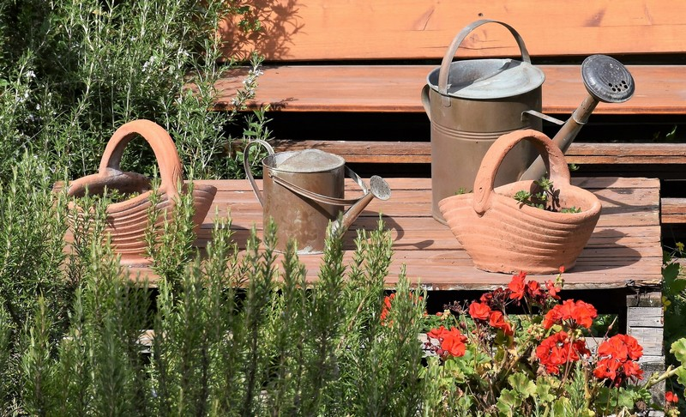

Slide 31
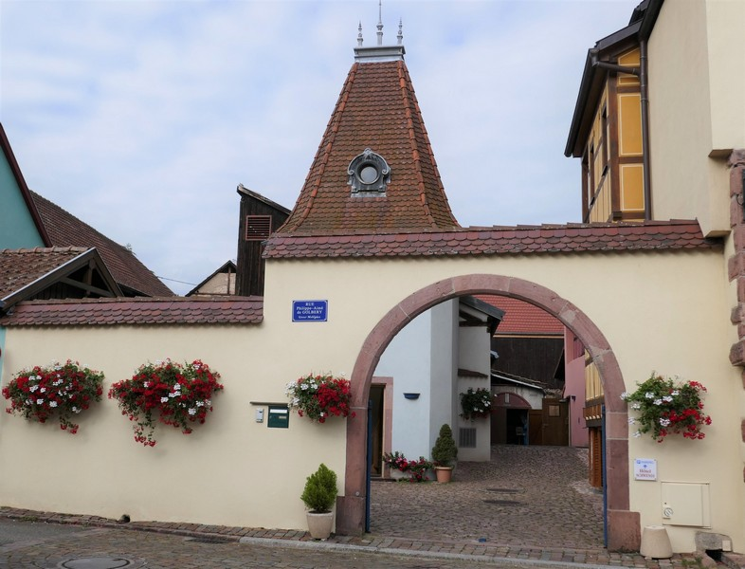

Slide 32
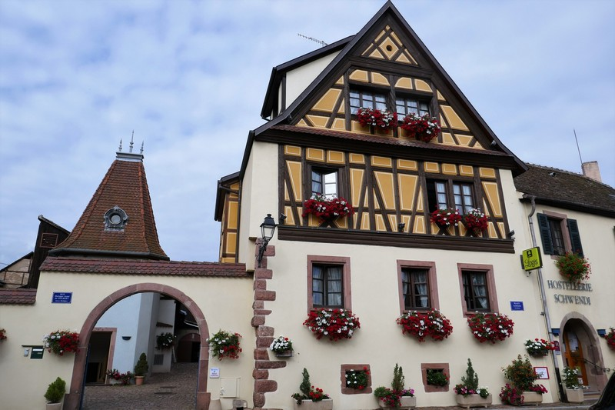

Slide 33
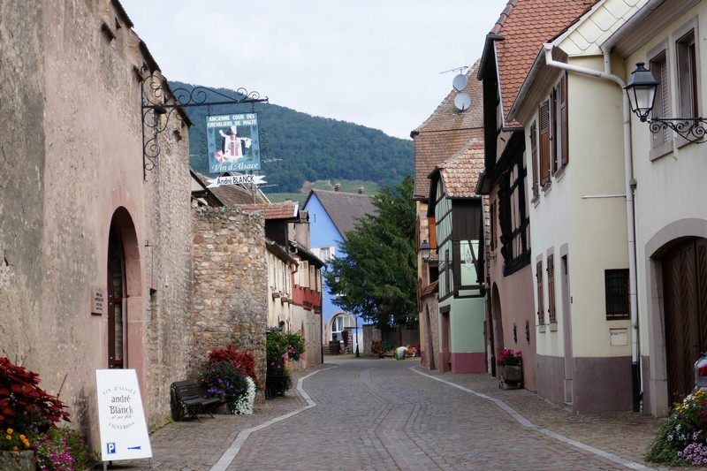

Slide 34
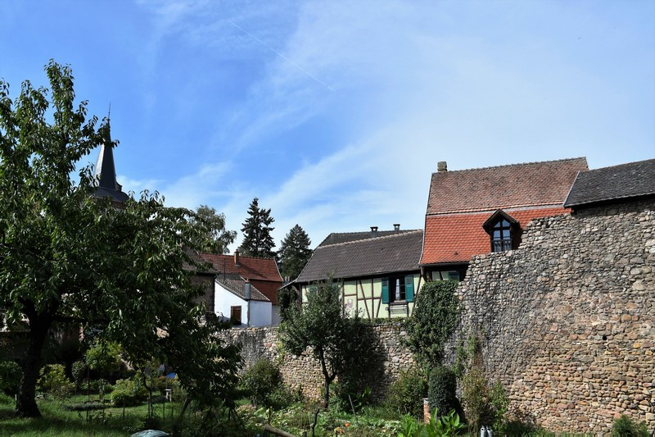

Slide 35
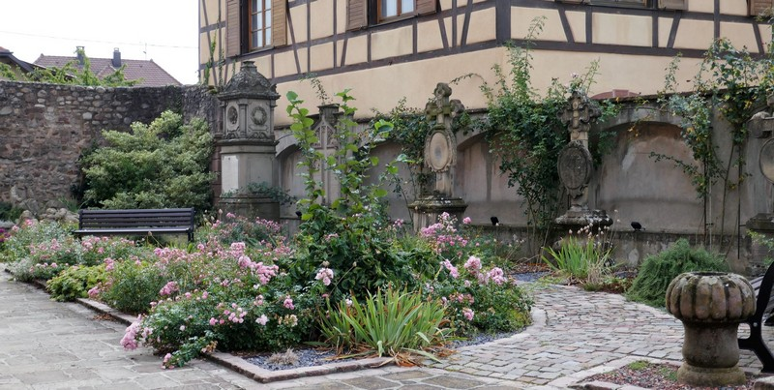

Slide 36
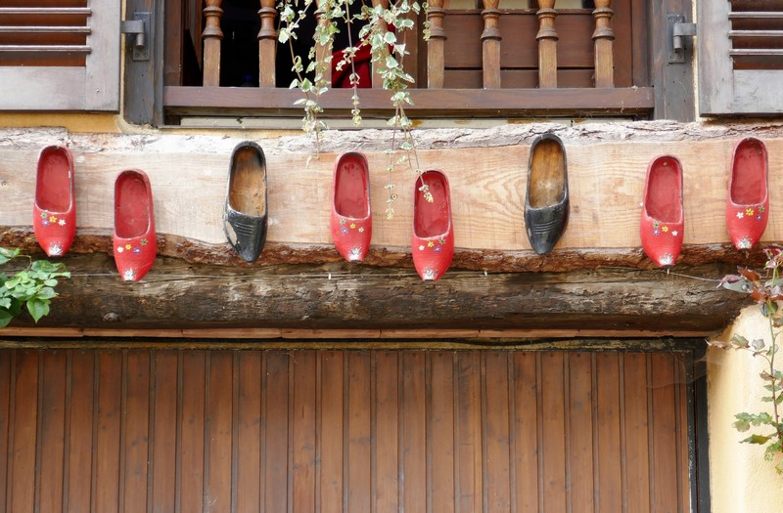

Slide 37
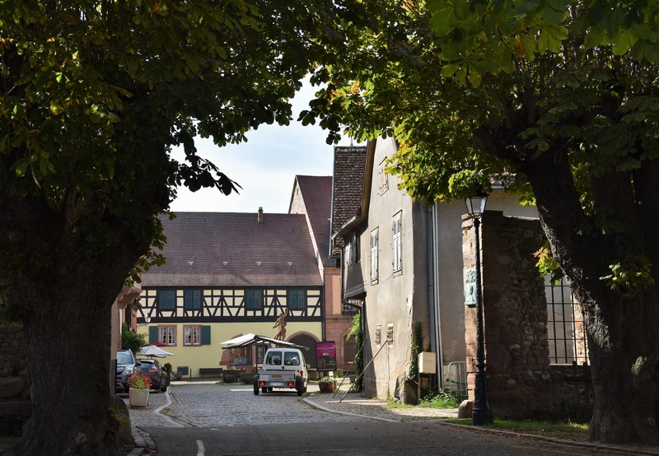

Slide 38
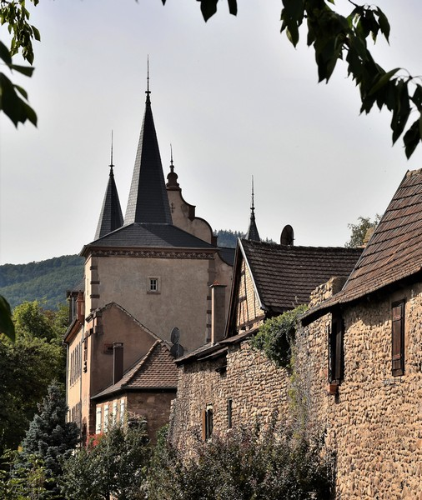

Slide 39
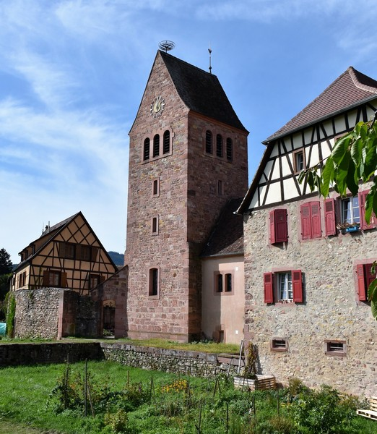

Slide 41
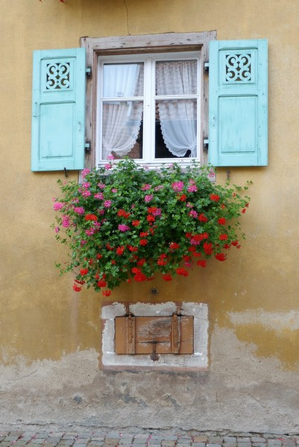
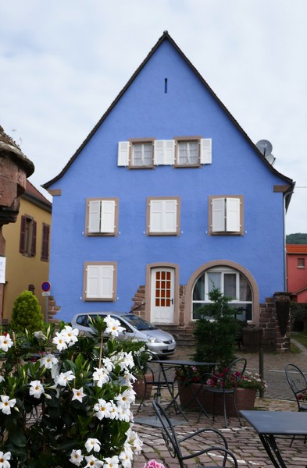
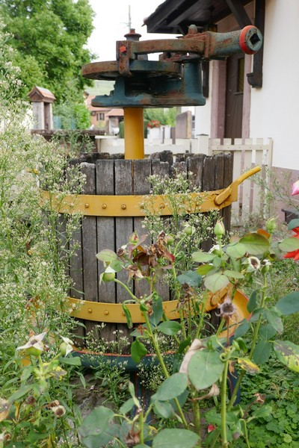

Slide 42
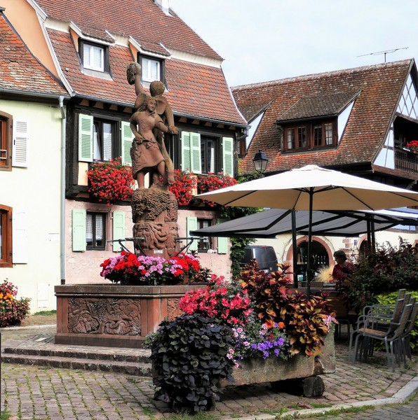

Slide 43


Slide 44


Slide 45


Slide 46


Slide 47


Slide 48


Slide 49


Slide 50


Slide 51


Slide 52


Slide 53


Slide 54


Slide 55


Slide 56


Slide 57


Slide 58


Slide 59


Slide 60


Slide 61


Slide 62




Ensemble Folklorique Musical
Haut koenigsbourg Sélestat
Création
2658
Internet
24.12..2025

